Slide 1
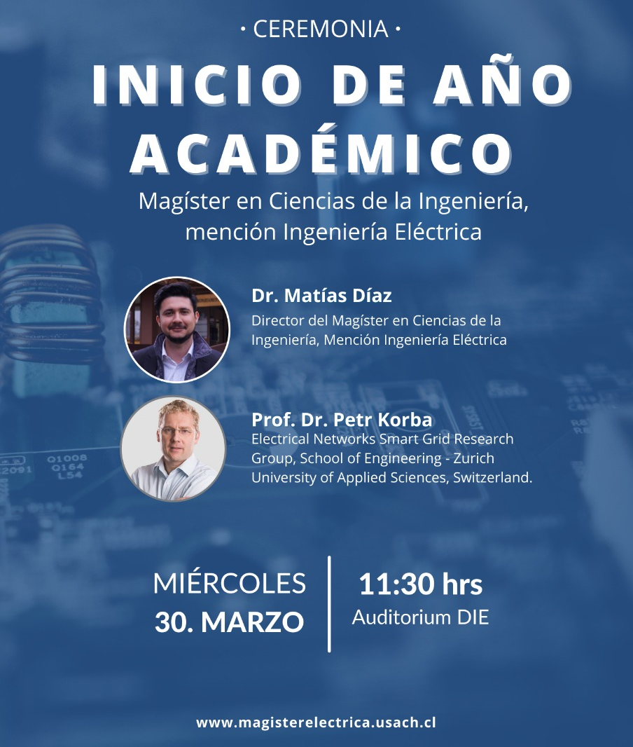

Slide 2
Agenda
Bienvenida Año Académico
Charla Prof. Dr. Petr Korba
Charla Dr. Félix Rafael Segundo Sevilla

Slide 3
Agenda
Bienvenida Año Académico
Presentación del programa
Plan de estudios
Novedades
Charla Prof. Dr. Petr Korba
Charla Dr. Félix Rafael Segundo Sevilla

Slide 4
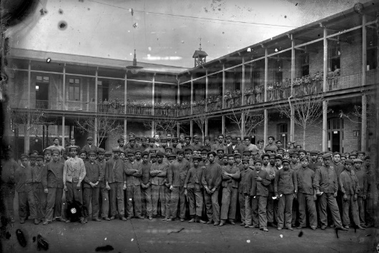
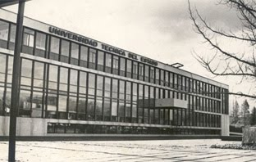
Presentación del Programa
Contexto → Universidad
Escuela de Artes y Oficios
1849
Universidad Técnica del Estado
1947
Universidad de Santiago de Chile
1981

Slide 5
Presentación del Programa
Contexto → Departamento de Ingeniería Eléctrica
20 profesores full time
>100 profesores part-time
3 carreras de pregrado
1500 estudiantes de pregrado
80 estudiantes de postgrado
Programas de Master y Doctorado

Slide 6
Presentación del Programa
Contexto → Programa
El Magíster en Ciencias de la Ingeniería mención Ingeniería Eléctrica es impartido por el Departamento de Ingeniería Eléctrica de la Facultad de Ingeniería de la Universidad de Santiago de Chile.
El programa creado en 1996
42 publicaciones en las bases SCOPUS y WOS en los últimos 5 años
Más de 80 Graduados.
25 proyectos Fondecyt, Corfo, Fondef,
1,5 publicaciones por graduado en promedio.

Slide 7
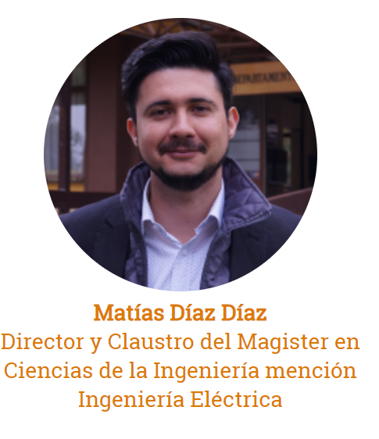
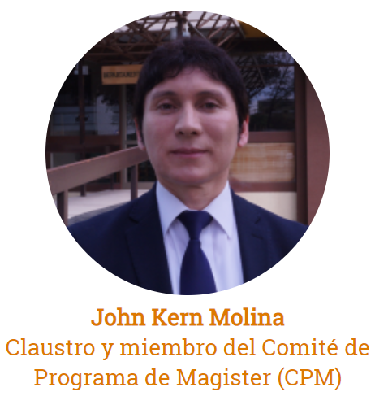
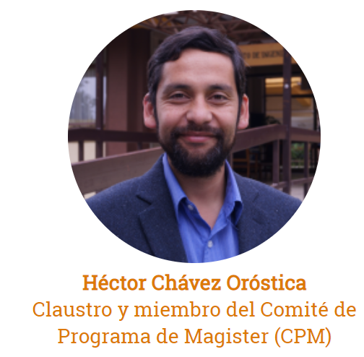
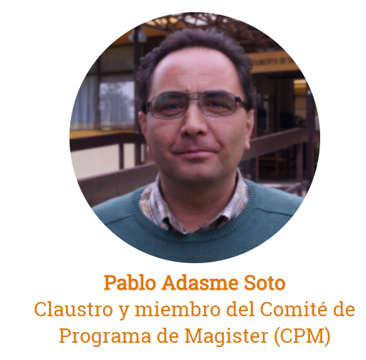
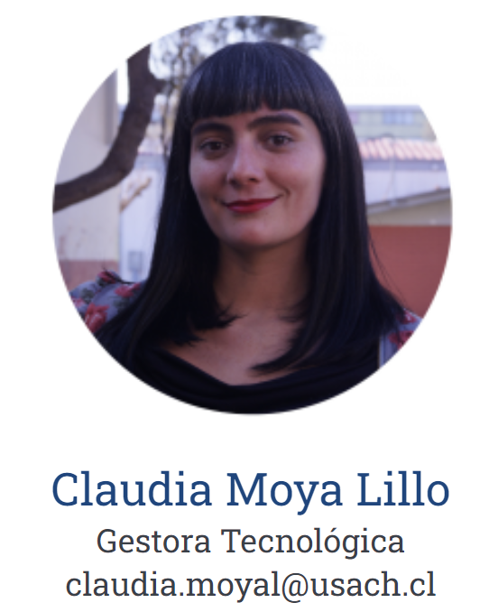
Presentación del Programa
Contexto → Equipo del Programa

Slide 8
Presentación del Programa
Objetivo General del Programa
El Programa Magíster en Ciencias de la Ingeniería, Mención Ingeniería Eléctrica es de carácter académico.
Tiene como objetivo general formar especialistas en ingeniería eléctrica, en las áreas de sistemas de telecomunicaciones, sistemas de control automático, y sistemas de energía eléctrica que permita a los graduados participar en actividades de investigación y proyectos de ingeniería de alta complejidad.

Slide 9
Presentación del Programa
Perfil de Egreso
Los graduados del programa de Magíster en Ciencias de la Ingeniería, mención Ingeniería Eléctrica, serán capaces de:
Desarrollar un entendimiento comprensivo y sistemático de los problemas actuales, y/o nuevas perspectivas asociadas a una de las siguientes áreas: sistemas de telecomunicaciones, sistemas de control automático, o sistemas de energía eléctrica.
Formular soluciones a problemas de investigación o de ingeniería eléctrica de alta complejidad, aplicando de manera original el conocimiento disciplinar, y utilizando rigurosamente las técnicas de investigación propias de la ingeniería.
Difundir oralmente y por escrito el conocimiento generado en actividades de investigación a través de revistas especializadas, artículos de difusión, reportes, entre otras.

Slide 10
Agenda
Bienvenida Año Académico
Presentación del programa
Plan de estudios
Novedades
Charla Prof. Dr. Petr Korba
Charla Dr. Félix Rafael Segundo Sevilla

Slide 11
Plan de Estudios
Malla
Semestre 1 | Semestre 2 | Semestre 3 | Semestre 4
General | Electivo | Electivo
General | Electivo
Metodología de la Investigación | Proyecto de Tesis | Tesis | Tesis
Tener definido profesor(a) guía
Artículo
Cientifico
Defensa de grado
https://magisterelectrica.usach.cl/alumnos-0

Slide 12
Plan de Estudios
Metodología de la Investigación
Definir nombre del tema
Definir hipótesis
Búsqueda bibliográfica y del EDA
Proyecto de Tesis
Escribir capítulo 1 y 2 del trabajo de titulación
Definir comisión (al menos un prof. externo)
Finaliza con una presentación ante la comisión
Tesis
Realizar la investigación y obtener resultados
Escribir tesis
Publicar 1 artículo SCOPUS
Finaliza con la defensa de grado

Slide 13
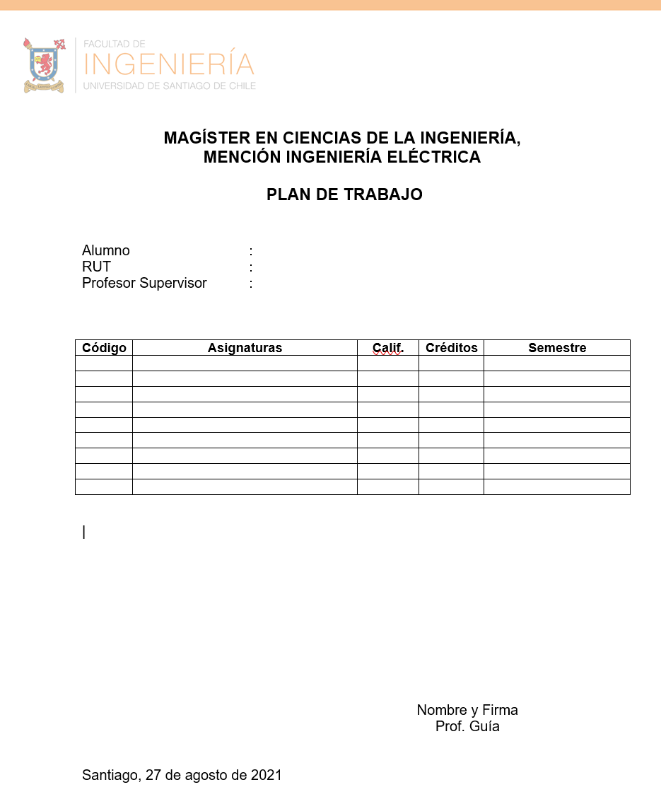
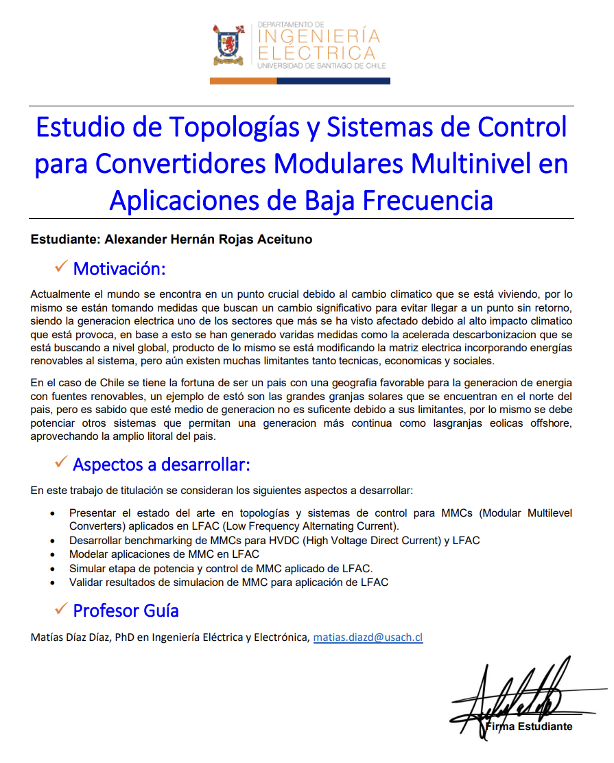
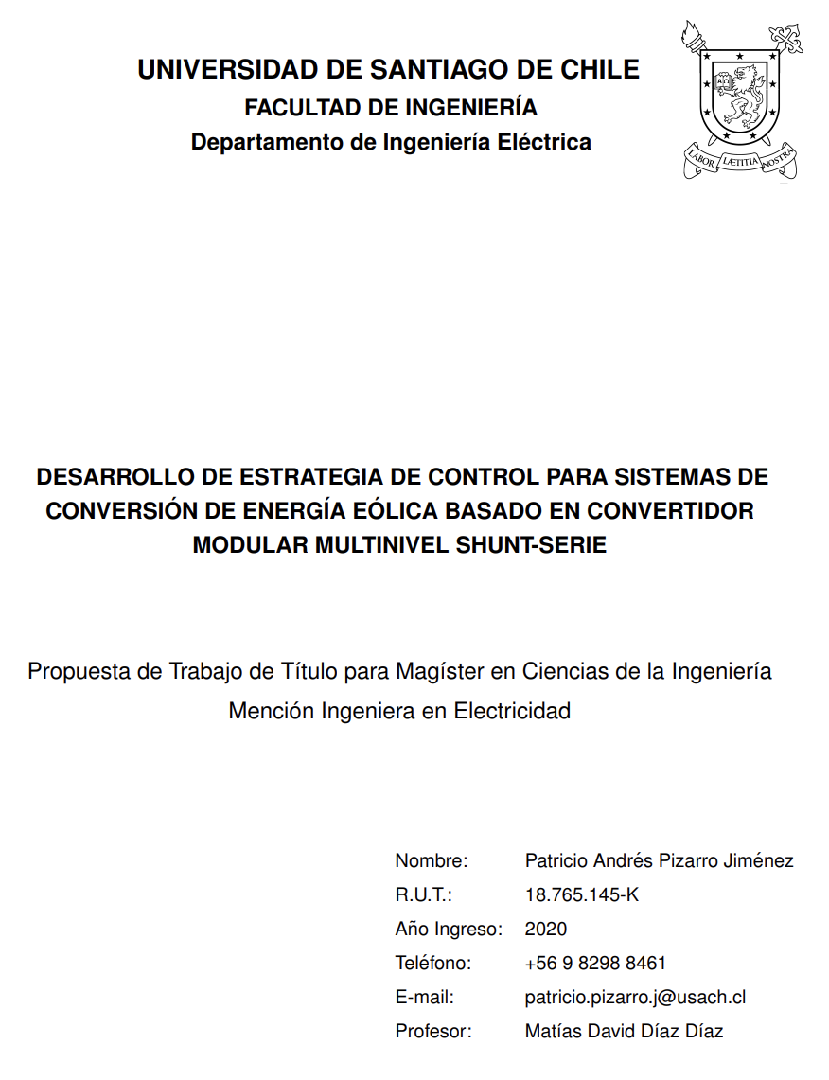
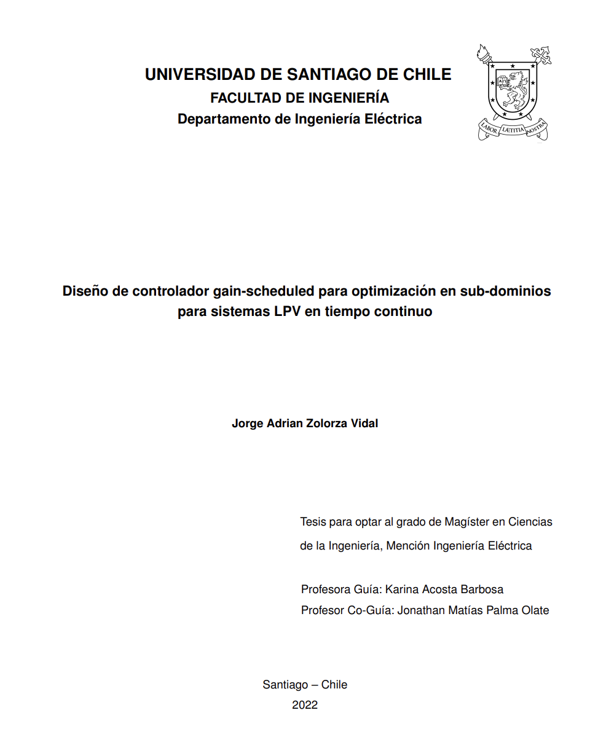
Plan de Estudios
Metodología de la Investigación
Proyecto de Tesis
Tesis
Tesis

Slide 14
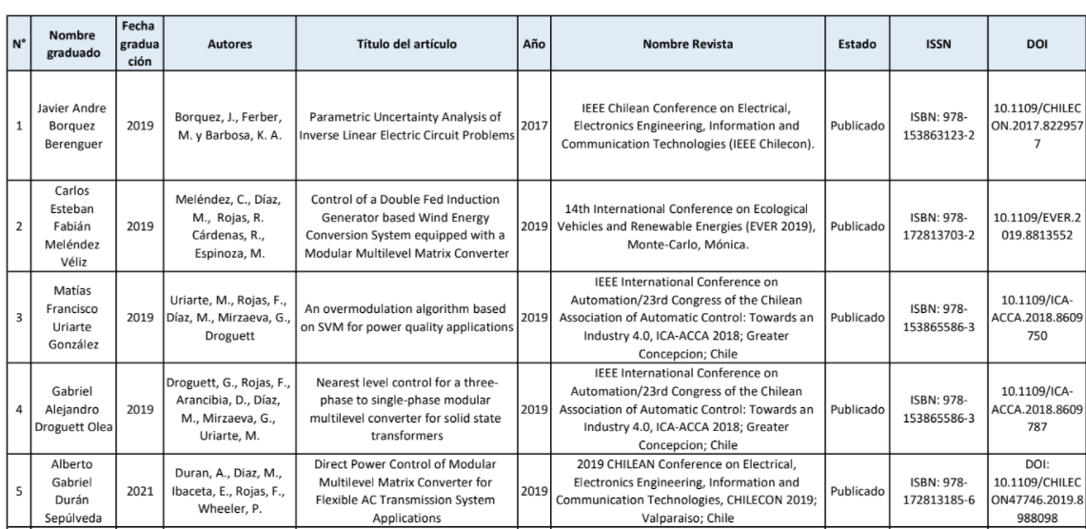
Plan de Estudios
Artículo científico
Tesis

Slide 15
Agenda
Bienvenida Año Académico
Presentación del programa
Plan de estudios
Novedades
Charla Prof. Dr. Petr Korba
Charla Dr. Félix Rafael Segundo Sevilla

Slide 16
Novedades
Articulación Formalizada
Objetivo: Facilitar la trayectoria curricular de estudiantes de ingeniería civil en electricidad USACh que ingresen al magíster durante el 5to o 6to año de su carrera.
Beneficios
Equivalencia entre asignaturas del programa de postgrado y asignaturas de la carrera de pregrado.
Opción de articulación con trabajo de graduación de programa de mayor nivel, homologación de asignatura, o ambos.
Exención de pago de arancel de programa de postgrado.

Slide 17
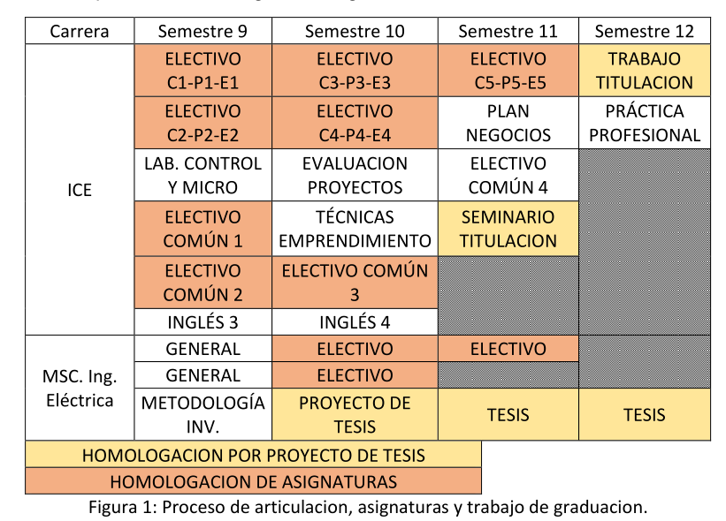
Novedades
Articulación de Asignaturas y trabajo de graduación del programa de mayor nivel.

Slide 18
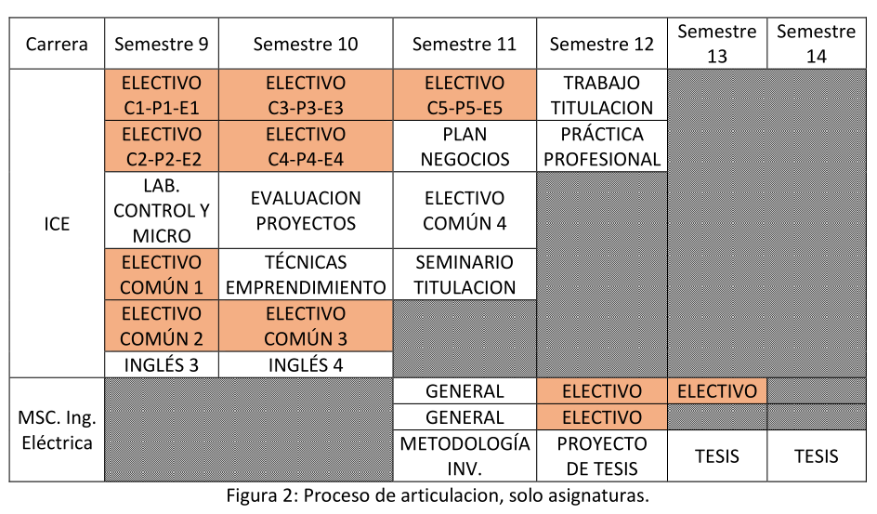
Novedades
Articulación: Asignaturas

Slide 19
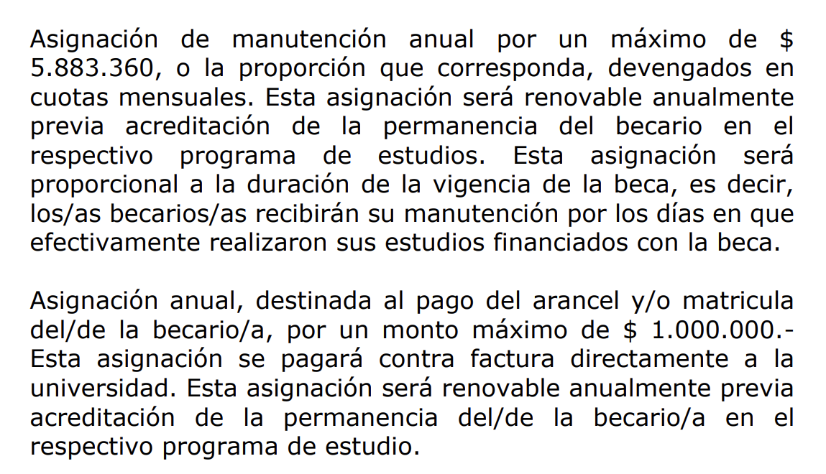
Novedades
Beca de Magíster Nacional, Año Académico 2022
Objetivo: apoyar financieramente la obtención del grado académico de magíster, en programas acreditados e impartidos por universidades chilenas, por un plazo máximo de dos años, contados desde la fecha de inicio del programa de estudio. Se excluyen programas en las áreas de negocios, finanzas y marketing.
Beneficios
https://www.anid.cl/concursos/concurso/?id=860

Slide 20
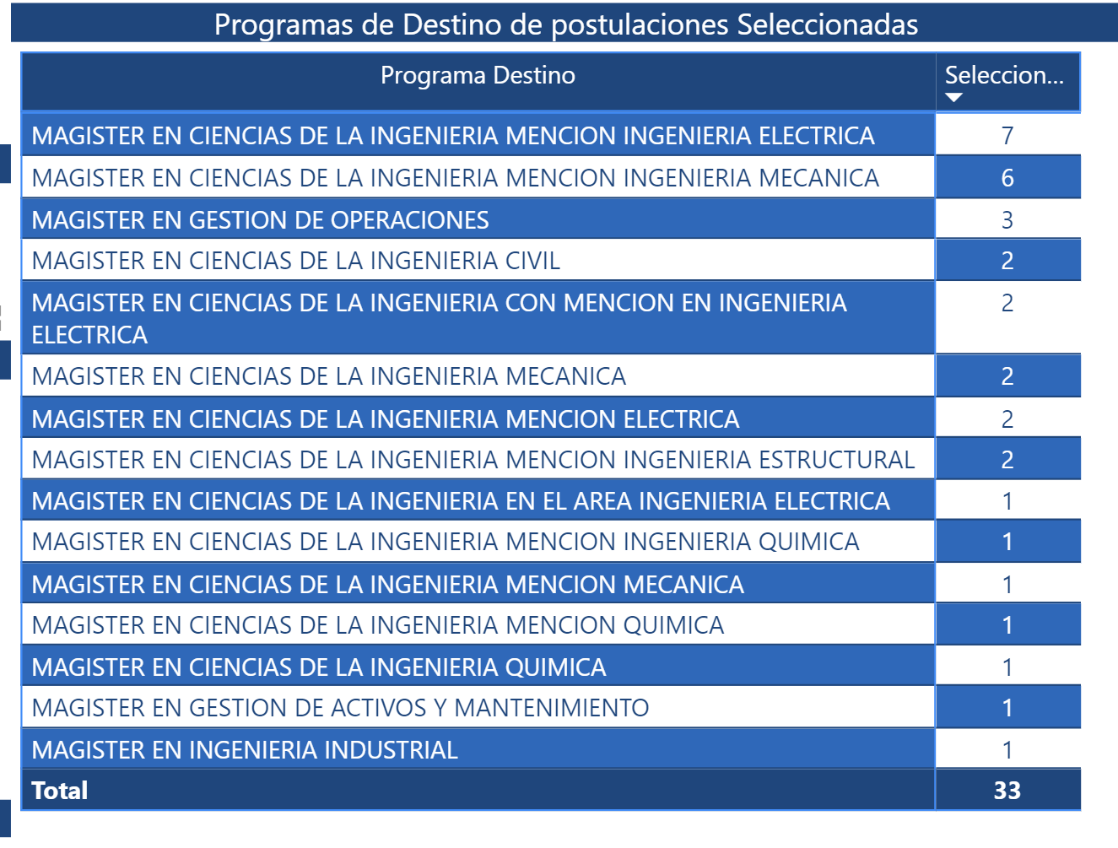
Novedades
Resultados 2022

Slide 21
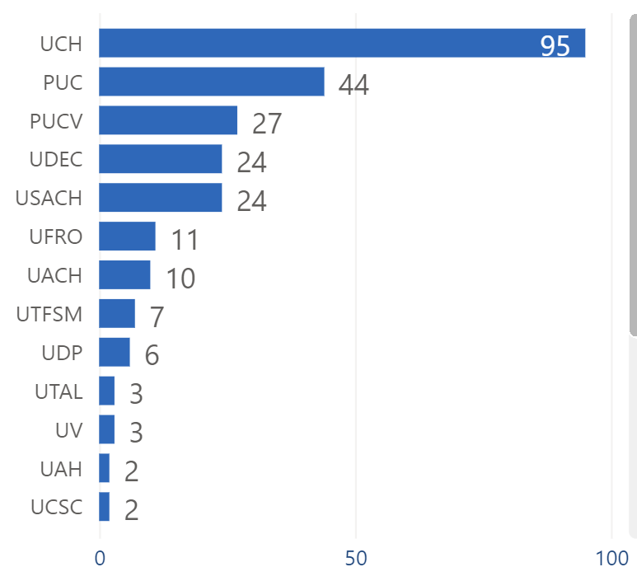
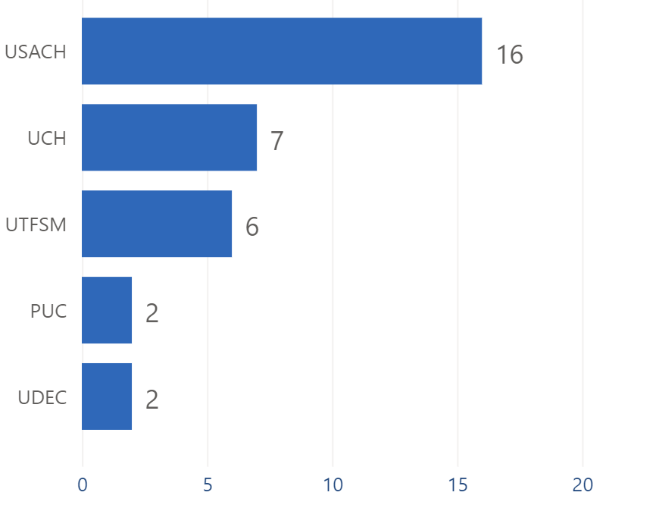
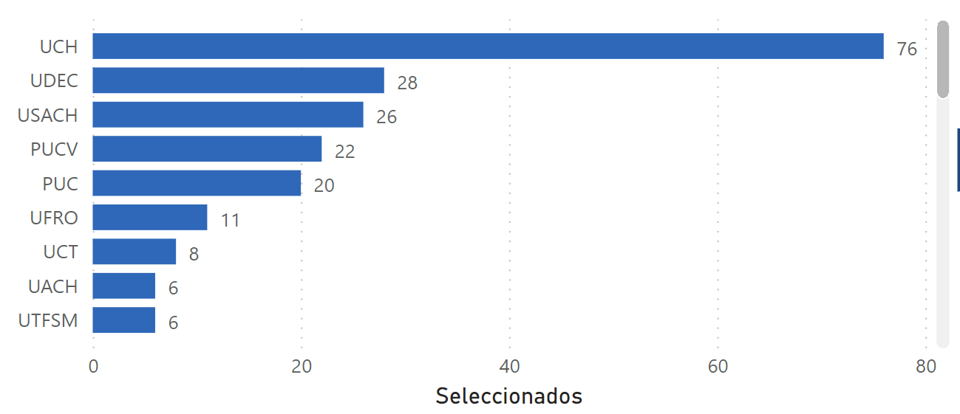
Novedades
Cantidad de Becas por Universidad de Origen
Cantidad de Becas por Universidad de Destino
Cantidad de Becas Área ingeniería y tecnología
Programa N°1 en Chile en todas las áreas del conocimiento
Facultad de Ingeniería USACh N°1 en Chile en área ingeniería y tecnología
7 becas
16 becas
USACh empata con UdeC en 4to lugar nacional
24 becas

Slide 22
Novedades
Estudiantes Becados
Zamorano Illanes Raúl Enrique
Muñoz Diaz Maria Teresa
Vidal Núñez Claudio Ignacio
Ravet Orellana Tomas Alonso
López Donoso Manuel Alejandro
Plitt Morales Marcos
Rodríguez Contreras Cristóbal Javier

Slide 23
Novedades
https://www.youtube.com/watch?v=hbDeETEwvYY

Slide 24
https://www.magisterelectrica.usach.cl

